Slide 1
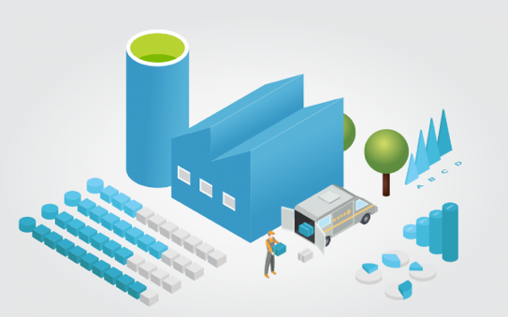
Azure Data Factory
Silvia Ciappelloni & Bastien Roques

Slide 2
Sommaire
Qu’est ce que Azure Data Factory ?
Architecture
Comment ça marche ?
Pipelines et Activités
Linked Services
Datasets
Avantages

Slide 3
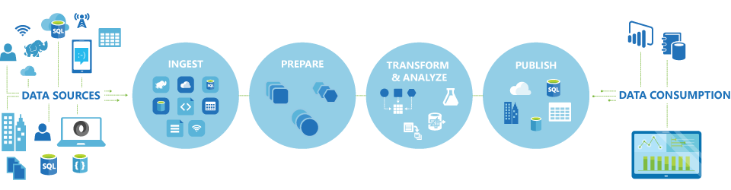
Qu’est ce que Azure Data Factory ?
Azure Data Factory est un service d’intégration de données dans le cloud qui gère automatiquement le déplacement et la transformation des données.

Slide 4
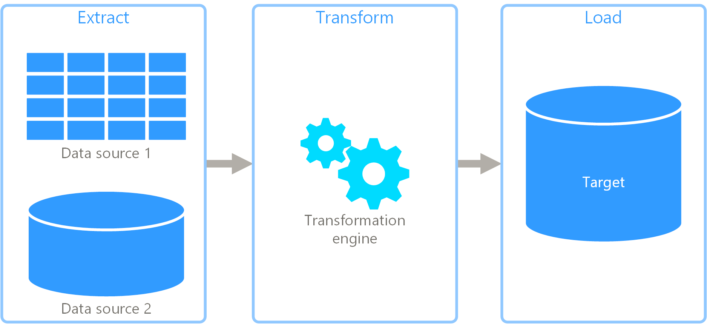
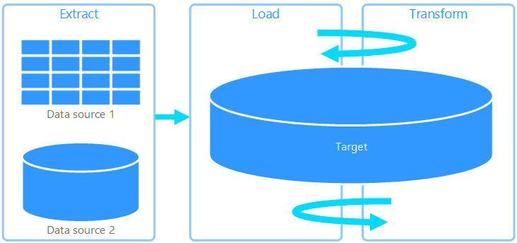
Qu’est ce que Azure Data Factory ?
Azure Data Factory est un service d’ETL (Extract-Transform-Load) et ELT (Extract-Load-Transform)
ETL
ELT

Slide 5
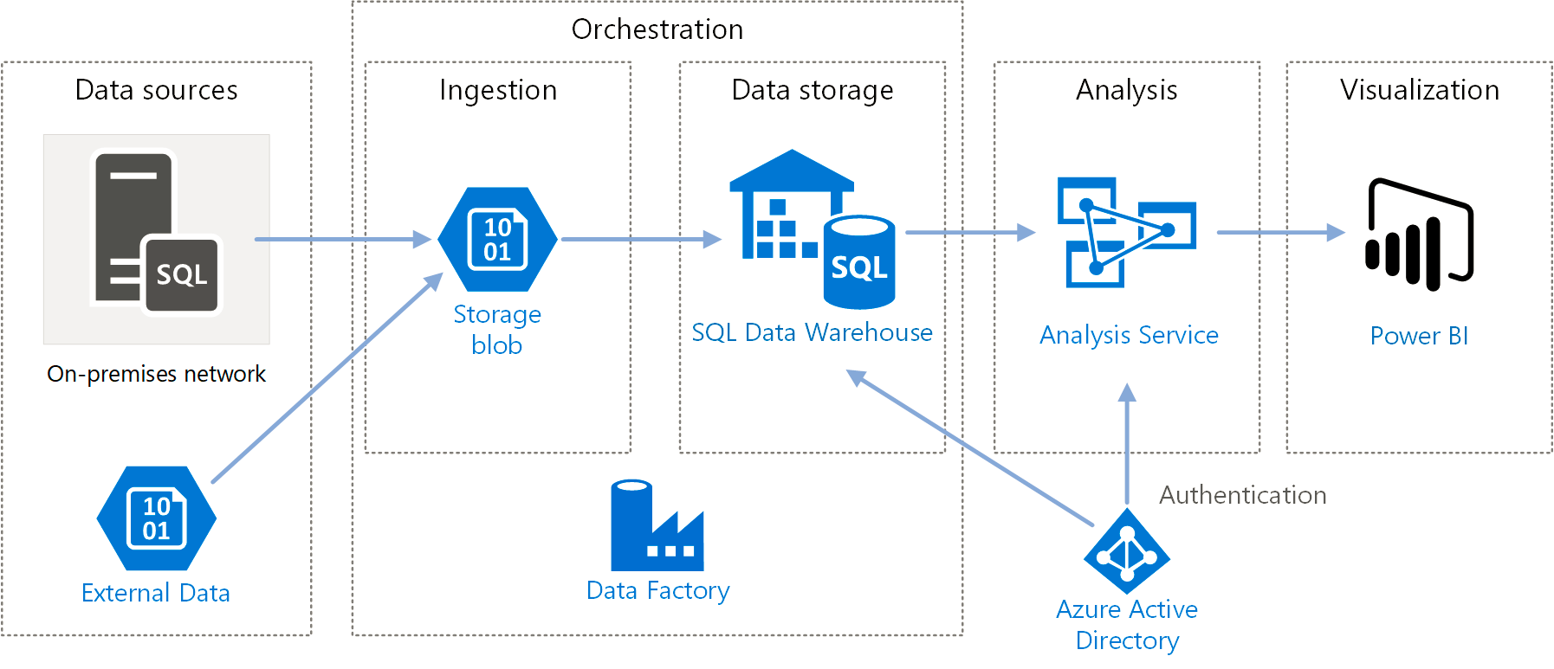
Architecture

Slide 6
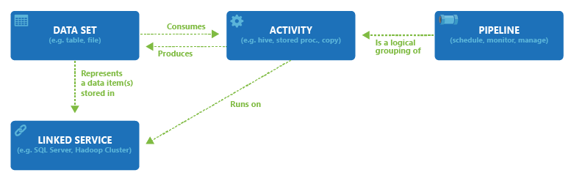
Comment ça marche ?
Azure Data Factory s’articule autour de quatre composants clés :

Slide 7
Pipeline et Activités
Dans Azure Data Factory, un pipeline est un regroupement logique d’activités utilisées pour coordonner une tâche — dans ce cas, le chargement et la transformation des données en Azure synapse.
Activités de déplacement des données
Activités de transformation des données
Activités de contrôle.

Slide 8
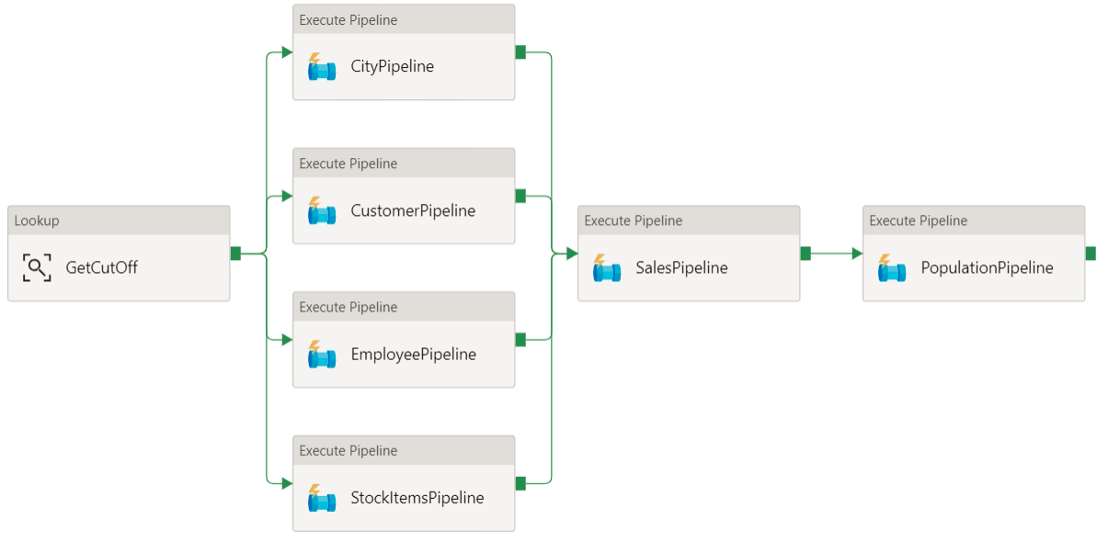

Slide 9
Activités de déplacement des données
Azure :
Azure Blob storage
Azure SQL Database
Azure Table Storage
Fichiers :
Système de fichiers
HDFS
Amazon S3
FTP
Base de données :
SQL Server, Oracle
PostgreSQL
MongoDB, Amazon
Autres :
ODBC
OData

Slide 10
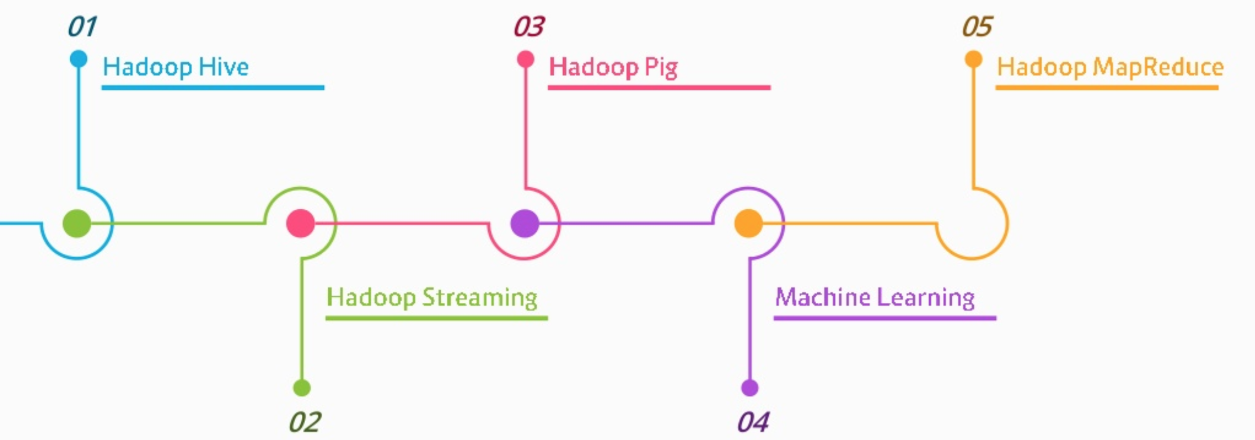
Activités de transformation des données

Slide 11
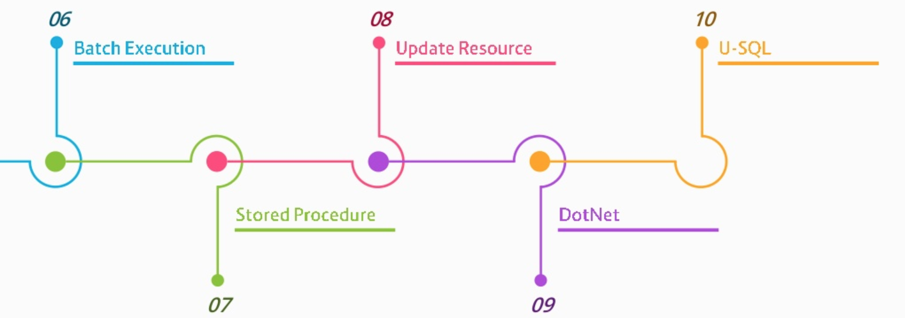
Activités de transformation des données

Slide 12
Linked services
Les services liés définissent les informations nécessaires à Data Factory pour se connecter à des ressources externes.
Ils sont utilisés pour deux raisons :
Représenter un magasin de données
qui inclut, sans s’y limiter, une base de données SQL Server, une base de données Oracle, un partage de fichiers locaux ou un compte de stockage d’objets blob Azure.
Représenter une ressource de calcul
qui peut héberger l’exécution d’une activité. Par exemple, l’activité HDInsightHive s’exécute sur un cluster HDInsight Hadoop.

Slide 13
Datasets
Les jeux de données représentent les structures des données dans les magasins.
Les services liés lient le magasin de données à Azure Data Factory.
Pour exemple :
Un service lié Azure SQL fournit des informations de connexion pour une base de données Azure SQL et un Dataset Azure SQL renseigne la table qui contient les données.

Slide 14
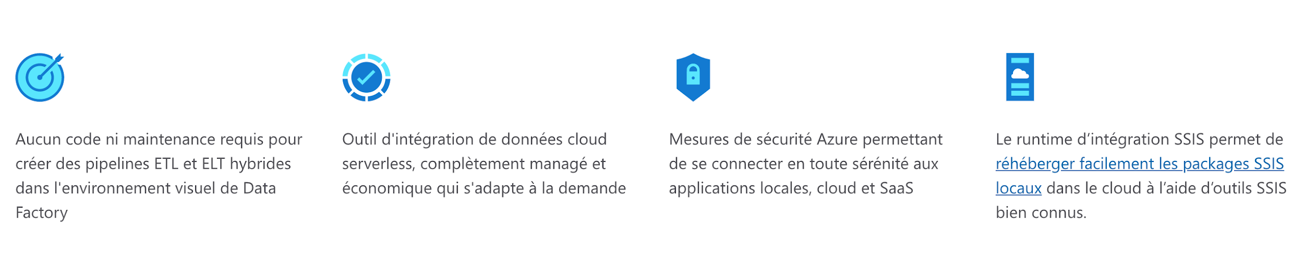
Avantages

Slide 15
Bibliographie
Documentation
https://docs.microsoft.com/fr-fr/azure/data-factory/introduction
https://github.com/mspnp/azure-data-factory-sqldw-elt-pipeline
https://docs.microsoft.com/fr-fr/azure/architecture/reference-architectures/data/enterprise-bi-adf
Demo
Introduction to ETL in Azure : https://www.youtube.com/watch?v=EpDkxTHAhOs

